Slide 1

Εκπαιδευτική Τεχνολογία-Πολυμέσα
ΑΝΩΤΑΤΗ
ΣΧΟΛΗ
ΠΑΙΔΑΓΩΓΙΚΗΣ &
ΤΕΧΝΟΛΟΓΙΚΗΣ
ΕΚΠΑΙΔΕΥΣΗΣ
ΕΠΠΑΙΚ ΑΘΗΝΑΣ
Σπύρος Λ. Πανέτσος
Καθηγητής ΑΣΠΑΙΤΕ
spanetsos@aspete.gr

Slide 2
Περιεχόμενα μαθήματος
ΑΝΩΤΑΤΗ
ΣΧΟΛΗ
ΠΑΙΔΑΓΩΓΙΚΗΣ &
ΤΕΧΝΟΛΟΓΙΚΗΣ
ΕΚΠΑΙΔΕΥΣΗΣ
ΕΠΠΑΙΚ ΑΘΗΝΑΣ
Εισαγωγή στην Εκπαιδευτική Τεχνολογία
Ενσωμάτωση της Εκπαιδευτικής Τεχνολογίας στη Διδασκαλία και τη Μάθηση - Θεωρίες Μάθησης
Ψηφιακές Τεχνολογίες και Αξιοποίησή τους στη Διδασκαλία και τη Μάθηση
  Εκπαιδευτικό λογισμικό
  Εργαλεία λογισμικού
  Εργαλεία πολυμέσων
  Διαδικτυακές τεχνολογίες
Από Απόσταση Εκπαίδευση και ο ρόλος του Διαδικτύου

Slide 3
Εισαγωγή στην
Εκπαιδευτική Τεχνολογία
ΑΝΩΤΑΤΗ
ΣΧΟΛΗ
ΠΑΙΔΑΓΩΓΙΚΗΣ &
ΤΕΧΝΟΛΟΓΙΚΗΣ
ΕΚΠΑΙΔΕΥΣΗΣ
ΕΠΠΑΙΚ ΑΘΗΝΑΣ
Ορισμοί
Ιστορική αναδρομή
Σύγχρονα συστήματα και εφαρμογές
Συνθήκες που διαμορφώνουν τις πρακτικές ενσωμάτωσης της τεχνολογίας στην εκπαίδευση
Αναδυόμενες τάσεις σε εργαλεία και εφαρμογές

Slide 4
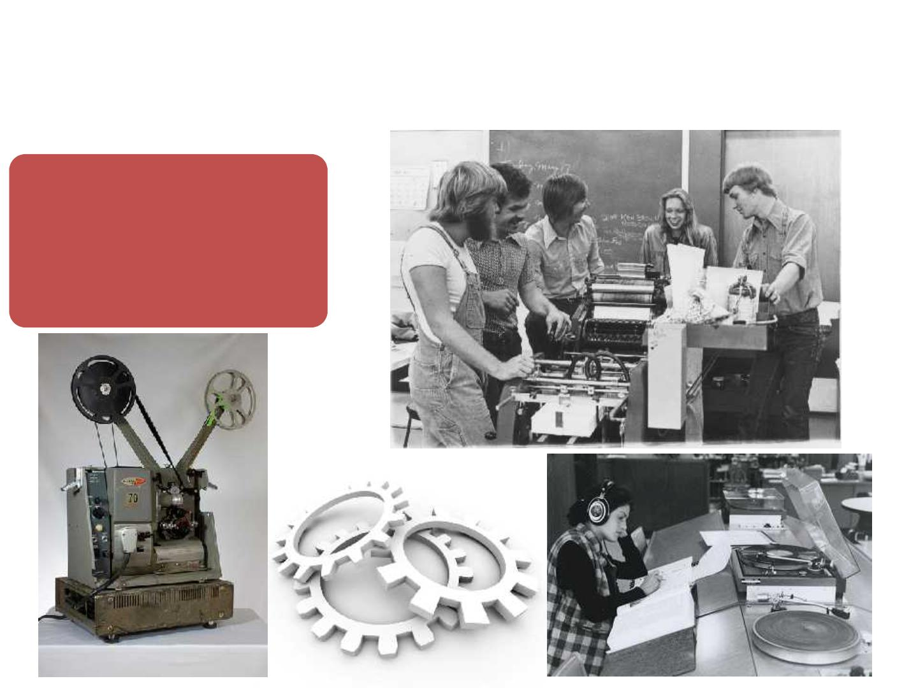
Εκπαιδευτική Τεχνολογία
1960
ΑΝΩΤΑΤΗ
ΣΧΟΛΗ
ΠΑΙΔΑΓΩΓΙΚΗΣ &
ΤΕΧΝΟΛΟΓΙΚΗΣ
ΕΚΠΑΙΔΕΥΣΗΣ
ΕΠΠΑΙΚ ΑΘΗΝΑΣ

Slide 5
Εκπαιδευτική Τεχνολογία
1960
ΑΝΩΤΑΤΗ
ΣΧΟΛΗ
ΠΑΙΔΑΓΩΓΙΚΗΣ &
ΤΕΧΝΟΛΟΓΙΚΗΣ
ΕΚΠΑΙΔΕΥΣΗΣ
ΕΠΠΑΙΚ ΑΘΗΝΑΣ
Ο όρος Εκπαιδευτική Τεχνολογία εισήχθη για πρώτη φορά τη δεκαετία του 1960.
Οι ειδικοί έχουν προσδιορίσει το περιεχόμενο της έννοιας με διάφορους τρόπους.
Ακόμα, όμως, και σήμερα δεν υπάρχει μοναδικός και καθολικά αποδεκτός ορισμός για την έννοια αυτή.

Slide 6
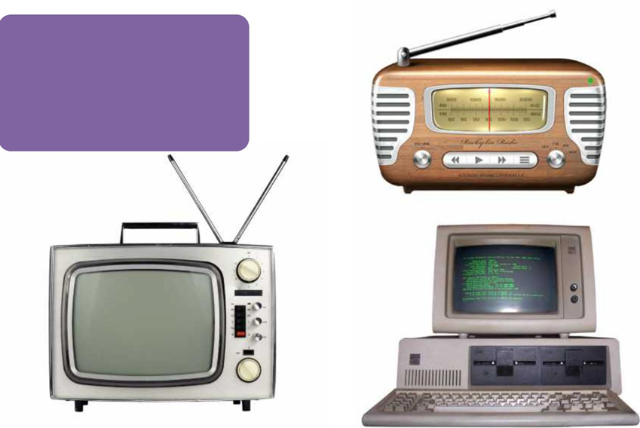
Εκπαιδευτική Τεχνολογία
ΑΝΩΤΑΤΗ
ΣΧΟΛΗ
ΠΑΙΔΑΓΩΓΙΚΗΣ &
ΤΕΧΝΟΛΟΓΙΚΗΣ
ΕΚΠΑΙΔΕΥΣΗΣ
ΕΠΠΑΙΚ ΑΘΗΝΑΣ
1990

Slide 7
Εκπαιδευτική Τεχνολογία
1990
ΑΝΩΤΑΤΗ
ΣΧΟΛΗ
ΠΑΙΔΑΓΩΓΙΚΗΣ &
ΤΕΧΝΟΛΟΓΙΚΗΣ
ΕΚΠΑΙΔΕΥΣΗΣ
ΕΠΠΑΙΚ ΑΘΗΝΑΣ
Οι εκπαιδευτικοί σκέπτονται την εκπαιδευτική τεχνολογία ως ηλεκτρονικό εξοπλισμό.
Ο Saettler (1990) υπενθυμίζει ότι ένας τέτοιος περιορισμένος ορισμός θα πρέπει να αλλάζει με το χρόνο, ακολουθώντας την αλλαγή των διαθέσιμων πόρων.
Το 2000 η έμφαση της εκπαιδευτικής τεχνολογίας δινόταν στο ραδιόφωνο και την τηλεόραση και δευτερευόντως στον ηλεκτρονικό υπολογιστή.

Slide 8
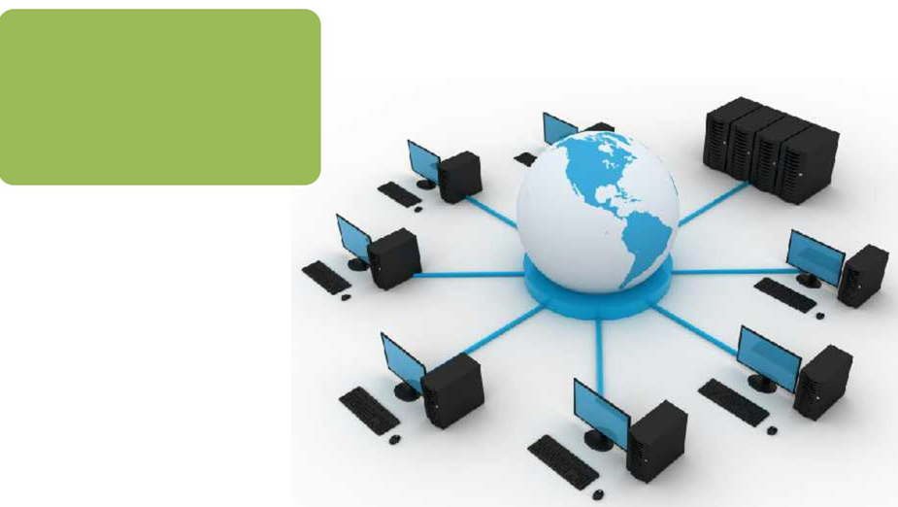
Εκπαιδευτική Τεχνολογία
ΑΝΩΤΑΤΗ
ΣΧΟΛΗ
ΠΑΙΔΑΓΩΓΙΚΗΣ &
ΤΕΧΝΟΛΟΓΙΚΗΣ
ΕΚΠΑΙΔΕΥΣΗΣ
ΕΠΠΑΙΚ ΑΘΗΝΑΣ
ΣΗΜΕΡΑ
Σήμερα η έμφαση δίνεται στο Διαδίκτυο

Slide 9
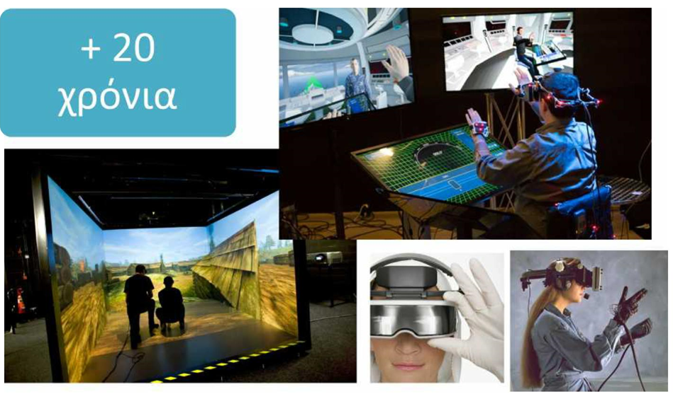
Εκπαιδευτική Τεχνολογία
ΑΝΩΤΑΤΗ
ΣΧΟΛΗ
ΠΑΙΔΑΓΩΓΙΚΗΣ &
ΤΕΧΝΟΛΟΓΙΚΗΣ
ΕΚΠΑΙΔΕΥΣΗΣ
ΕΠΠΑΙΚ ΑΘΗΝΑΣ

Slide 10
Εκπαιδευτική Τεχνολογία
2022 + 20 έτη
ΑΝΩΤΑΤΗ
ΣΧΟΛΗ
ΠΑΙΔΑΓΩΓΙΚΗΣ &
ΤΕΧΝΟΛΟΓΙΚΗΣ
ΕΚΠΑΙΔΕΥΣΗΣ
ΕΠΠΑΙΚ ΑΘΗΝΑΣ
Σε 20 χρόνια από τώρα η έμφαση μπορεί να δίνεται
στα ευφυή συστήματα διδασκαλίας,
στην εικονική πραγματικότητα ή
όπως θα ονομάζονται οι τεχνολογίες στο μέλλον.

Slide 11
Εκπαιδευτική Τεχνολογία ορισμός
ΑΝΩΤΑΤΗ
ΣΧΟΛΗ
ΠΑΙΔΑΓΩΓΙΚΗΣ &
ΤΕΧΝΟΛΟΓΙΚΗΣ
ΕΚΠΑΙΔΕΥΣΗΣ
ΕΠΠΑΙΚ ΑΘΗΝΑΣ
Οι ορισμοί της εκπαιδευτικής τεχνολογίας εστιάζουν
τόσο στη διαδικασία της εφαρμογής εργαλείων για εκπαιδευτικούς σκοπούς
όσο και στα εργαλεία και στα υλικά που χρησιμοποιούνται.
Εκπαιδευτική Τεχνολογία είναι «η εφαρμογή τεχνολογικών διαδικασιών και εργαλείων που μπορούν να χρησιμοποιηθούν για να λύσουν προβλήματα της διδασκαλίας και της μάθησης» Seels & Reachey (1994).

Slide 12
Εκπαιδευτική Τεχνολογία
ΑΝΩΤΑΤΗ
ΣΧΟΛΗ
ΠΑΙΔΑΓΩΓΙΚΗΣ &
ΤΕΧΝΟΛΟΓΙΚΗΣ
ΕΚΠΑΙΔΕΥΣΗΣ
ΕΠΠΑΙΚ ΑΘΗΝΑΣ
Η Εκπαιδευτική Τεχνολογία επηρεάζεται από τέσσερις διαφορετικές ιστορικές αντιλήψεις σχετικών διαδικασιών και εργαλείων.
Αυτές οι αντιλήψεις βοήθησαν στη διαμόρφωσή της.
Οι επιρροές αυτές προέρχονται από τέσσερις διαφορετικές ομάδες επαγγελματιών της εκπαίδευσης. Σε κάποιο βαθμό, οι απόψεις αυτές άρχισαν με τον καιρό να συγχωνεύονται, αλλά η κάθε μία διατηρεί το σημείο εστίασής της που τείνει να διαμορφώνει τις πρακτικές ενσωμάτωσης της τεχνολογίας στην εκπαίδευση.

Slide 13
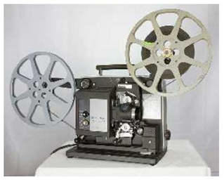
Εκπαιδευτική Τεχνολογία
Αντίληψη 1
ΑΝΩΤΑΤΗ
ΣΧΟΛΗ
ΠΑΙΔΑΓΩΓΙΚΗΣ &
ΤΕΧΝΟΛΟΓΙΚΗΣ
ΕΚΠΑΙΔΕΥΣΗΣ
ΕΠΠΑΙΚ ΑΘΗΝΑΣ
Εκπαιδευτική τεχνολογία ως
μέσα και
οπτικοακουστικές επικοινωνίες

Slide 14
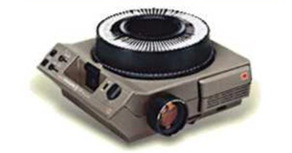
Εκπαιδευτική Τεχνολογία
Αντίληψη 1
ΑΝΩΤΑΤΗ
ΣΧΟΛΗ
ΠΑΙΔΑΓΩΓΙΚΗΣ &
ΤΕΧΝΟΛΟΓΙΚΗΣ
ΕΚΠΑΙΔΕΥΣΗΣ
ΕΠΠΑΙΚ ΑΘΗΝΑΣ
Καθηγητές πανεπιστημίων υπέδειξαν ότι μέσα όπως
οι διαφάνειες (slides) ή
οι ταινίες (films)
μετέδιδαν πληροφορίες με πιο χειροπιαστό και πιο αποδοτικό τρόπο, απ’ ότι οι διαλέξεις και τα βιβλία.

Slide 15
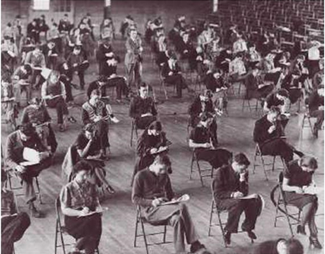
Εκπαιδευτική Τεχνολογία
Αντίληψη 2
ΑΝΩΤΑΤΗ
ΣΧΟΛΗ
ΠΑΙΔΑΓΩΓΙΚΗΣ &
ΤΕΧΝΟΛΟΓΙΚΗΣ
ΕΚΠΑΙΔΕΥΣΗΣ
ΕΠΠΑΙΚ ΑΘΗΝΑΣ
Εκπαιδευτική τεχνολογία ως συστήματα διδασκαλίας και διδακτικός σχεδιασμός

Slide 16
Εκπαιδευτική Τεχνολογία
Αντίληψη 2
ΑΝΩΤΑΤΗ
ΣΧΟΛΗ
ΠΑΙΔΑΓΩΓΙΚΗΣ &
ΤΕΧΝΟΛΟΓΙΚΗΣ
ΕΚΠΑΙΔΕΥΣΗΣ
ΕΠΠΑΙΚ ΑΘΗΝΑΣ
Στρατιωτικοί / βιομηχανικοί εκπαιδευτές επιθυμώντας να εκπαιδεύσουν ή να καταρτίσουν σε μικρό χρόνο μεγάλο αριθμό εκπαιδευόμενων, συνηγορούσαν υπέρ της χρήσης περισσότερο ομοιόμορφων και αποδοτικών
υλικών
εκπαιδευτικών διαδικασιών.
Η άποψή τους βασιζόταν στην πεποίθηση ότι όλοι οι πόροι, ανθρώπινοι (δάσκαλοι) και μη (μέσα) μπορούν να αποτελούν τμήματα ενός αποδοτικού συστήματος που να απευθύνεται σε οποιαδήποτε διδακτική ανάγκη.

Slide 17
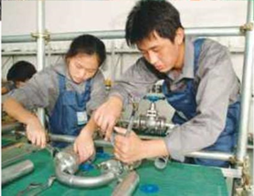
Εκπαιδευτική Τεχνολογία
Αντίληψη 3
ΑΝΩΤΑΤΗ
ΣΧΟΛΗ
ΠΑΙΔΑΓΩΓΙΚΗΣ &
ΤΕΧΝΟΛΟΓΙΚΗΣ
ΕΚΠΑΙΔΕΥΣΗΣ
ΕΠΠΑΙΚ ΑΘΗΝΑΣ
Εκπαιδευτική τεχνολογία ως επαγγελματική κατάρτιση (τεχνολογική εκπαίδευση)

Slide 18
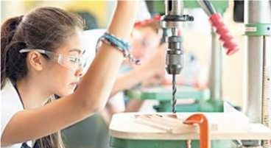
Εκπαιδευτική Τεχνολογία
Αντίληψη 3
ΑΝΩΤΑΤΗ
ΣΧΟΛΗ
ΠΑΙΔΑΓΩΓΙΚΗΣ &
ΤΕΧΝΟΛΟΓΙΚΗΣ
ΕΚΠΑΙΔΕΥΣΗΣ
ΕΠΠΑΙΚ ΑΘΗΝΑΣ
Ξεκίνησε από τους επαγγελματικούς εκπαιδευτές (1980).
Αυτοί πίστευαν ότι:
μια σημαντική λειτουργία της μάθησης στο σχολείο είναι η προετοιμασία των μαθητών για τον κόσμο της εργασίας όπου θα χρησιμοποιούν την τεχνολογία, και
ότι η επαγγελματική κατάρτιση μπορεί να είναι ένα πρακτικό μέσο για την διδασκαλία όλων των περιεχόμενων περιοχών όπως τα μαθηματικά, οι επιστήμες και η γλώσσα.
.

Slide 19
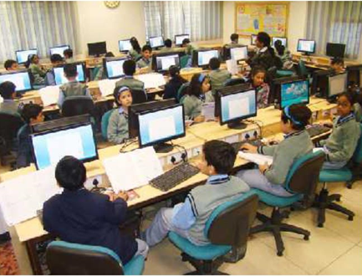
Εκπαιδευτική Τεχνολογία
Αντίληψη 4
ΑΝΩΤΑΤΗ
ΣΧΟΛΗ
ΠΑΙΔΑΓΩΓΙΚΗΣ &
ΤΕΧΝΟΛΟΓΙΚΗΣ
ΕΚΠΑΙΔΕΥΣΗΣ
ΕΠΠΑΙΚ ΑΘΗΝΑΣ
Εκπαιδευτική τεχνολογία ως
συστήματα ηλεκτρονικών υπολογιστών

Slide 20
Εκπαιδευτική Τεχνολογία
Αντίληψη 4
ΑΝΩΤΑΤΗ
ΣΧΟΛΗ
ΠΑΙΔΑΓΩΓΙΚΗΣ &
ΤΕΧΝΟΛΟΓΙΚΗΣ
ΕΚΠΑΙΔΕΥΣΗΣ
ΕΠΠΑΙΚ ΑΘΗΝΑΣ
Εκπαιδευτικοί είδαν τους υπολογιστές ως τμήμα ενός
συνδυασμού τεχνολογικών πόρων που περιλαμβάνουν:
• Μέσα,
• Συστήματα διδασκαλίας και
• Συστήματα υποστήριξης
βασισμένα σε υπολογιστή.
Για τον λόγο αυτό η πληροφορική στην εκπαίδευση έγινε γνωστή ως Εκπαιδευτική Τεχνολογία.
.

Slide 21
Εκπαιδευτική Τεχνολογία
Αντίληψη 4
ΑΝΩΤΑΤΗ
ΣΧΟΛΗ
ΠΑΙΔΑΓΩΓΙΚΗΣ &
ΤΕΧΝΟΛΟΓΙΚΗΣ
ΕΚΠΑΙΔΕΥΣΗΣ
ΕΠΠΑΙΚ ΑΘΗΝΑΣ
Αντιλήψεις για το ρόλο των νέων τεχνολογιών:
Η εκδοχή της πανάκειας…
Η χρήση των Η/Υ ως απλά εργαλεία…
Οι νέες τεχνολογίες εμπεριέχουν τη χρήση και τους σκοπούς τους…

Slide 22
Εκπαιδευτική Τεχνολογία
Αντίληψη 4
ΑΝΩΤΑΤΗ
ΣΧΟΛΗ
ΠΑΙΔΑΓΩΓΙΚΗΣ &
ΤΕΧΝΟΛΟΓΙΚΗΣ
ΕΚΠΑΙΔΕΥΣΗΣ
ΕΠΠΑΙΚ ΑΘΗΝΑΣ
Επιχειρήματα των υποστηρικτών της
εισαγωγής ΤΠΕ στην εκπαίδευση
Απαιτήσεις προσαρμογής του σχολείου στα νέα δεδομένα της τεχνολογικής εξέλιξης
Η Πληροφοριοποίηση της κοινωνίας επιβάλλει νέες οικονομικές επιταγές.
Η εισαγωγή ΤΠΕ θα επιτρέψει την ισότητα των ευκαιριών και τον εκδημοκρατισμό των σπουδών
Ο υπολογιστής επιτρέπει καλύτερη κατάρτιση πνεύματος και πειθαρχία σκέψης.
Τα νέα διδακτικά μέσα έχουν σημαντικά πλεονεκτήματα σε σχέση με τα παραδοσιακά εποπτικά μέσα.
Οι υπολογιστές έχουν καινοτομικές και επαναστατικές πτυχές
Ελκυστικός τρόπος προσέγγισης - παιχνίδι ως κίνητρο

Slide 23
Εκπαιδευτική Τεχνολογία
Αντίληψη 4
ΑΝΩΤΑΤΗ
ΣΧΟΛΗ
ΠΑΙΔΑΓΩΓΙΚΗΣ &
ΤΕΧΝΟΛΟΓΙΚΗΣ
ΕΚΠΑΙΔΕΥΣΗΣ
ΕΠΠΑΙΚ ΑΘΗΝΑΣ
Τεκμηρίωση της θετικής στάσης
Ο υπολογιστής έχει απεριόριστη υπομονή και δεν κάνει κοινωνικές διακρίσεις.
Ευχάριστο και κατανοητό μάθημα.
Ρυθμός μαθήματος ανάλογος με τις δυνατότητές του μαθητή.
Ανάδραση με άμεση αξιολόγηση της ορθότητας των απαντήσεών του.
Ανάπτυξη μεθοδικού τρόπου σκέψης.
Νέες διαστάσεις διδακτικής πράξης.
Δυνατότητα επικοινωνίας.
Δυνατότητα δια βίου επιμόρφωσης των δασκάλων εξ αποστάσεως.

Slide 24
Εκπαιδευτική Τεχνολογία
Αντίληψη 4
ΑΝΩΤΑΤΗ
ΣΧΟΛΗ
ΠΑΙΔΑΓΩΓΙΚΗΣ &
ΤΕΧΝΟΛΟΓΙΚΗΣ
ΕΚΠΑΙΔΕΥΣΗΣ
ΕΠΠΑΙΚ ΑΘΗΝΑΣ
«…γιατί ο ΗΥ προκαλεί αντιδράσεις και προβληματισμούς, αφού δεν είναι τίποτε άλλο από μια μηχανή;»
Ο Salomon (1988) υποστηρίζει ότι οι παραδοσιακές μηχανές χωρίζονται σε δύο κατηγορίες:
  Α. Στις μηχανές-εργαλεία που είναι κατά κάποιον τρόπο προέκταση του χεριού μας (πινέλο, σκαλιστήρι, γραφομηχανή κ.α.)
  Β. Στις μηχανές που κατασκευάζονται με σκοπό να δουλεύουν μαζί με εμάς, για μας (αυτοκίνητο, πλυντήριο, ρολόι κ.α.)
  Τα συστήματα ΗΥ ανήκουν σε μια τρίτη κατηγορία, που εκτός του ότι περιλαμβάνει και τις δύο προηγούμενες, έχει και νέες ιδιότητες:
  Χρησιμοποιούνται ως διαμεσολαβητές για να επικοινωνούν οι άνθρωποι μεταξύ τους.

Slide 25
Εκπαιδευτική Τεχνολογία
Αντίληψη 4
ΑΝΩΤΑΤΗ
ΣΧΟΛΗ
ΠΑΙΔΑΓΩΓΙΚΗΣ &
ΤΕΧΝΟΛΟΓΙΚΗΣ
ΕΚΠΑΙΔΕΥΣΗΣ
ΕΠΠΑΙΚ ΑΘΗΝΑΣ
Τεκμηρίωση της αρνητικής στάσης
Από τη φύση τους τα πακέτα λογισμικού είναι αυθαίρετα και ανεξιχνίαστα, επειδή αντιπροσωπεύουν την εσωτερική δομή και πολυπλοκότητα της σκέψης του προγραμματιστή.
Κοινωνική απομόνωση και μοναξιά του μαθητή.
Αίσθηση εξάρτησης του μαθητή από τον υπολογιστή και μείωση της εμπιστοσύνης στις δικές του δυνάμεις και στην κοινωνική του αποτελεσματικότητα.
Άνιση πρόσβαση της πληροφορίας στις ιεραρχημένες κοινωνικές τάξεις ή ομάδες.
Κόπωση του μαθητή που εκφράζεται με πονοκέφαλο, κούραση ματιών και πόνους από την ακινησία.

Slide 26
Εκπαιδευτική Τεχνολογία
Αντίληψη 4
ΑΝΩΤΑΤΗ
ΣΧΟΛΗ
ΠΑΙΔΑΓΩΓΙΚΗΣ &
ΤΕΧΝΟΛΟΓΙΚΗΣ
ΕΚΠΑΙΔΕΥΣΗΣ
ΕΠΠΑΙΚ ΑΘΗΝΑΣ
Άρθρα-εργασία
Επισκεφθείτε το δικτυακό τόπο : www.netschoolbook.gr
Επιλέξτε : «Παιδαγωγικά»
Επιλέξτε το άρθρο του Γ. Μαυρογιώργου «Νέες τεχνολογίες και εκπαίδευση»
Καταγράψτε συνοπτικά πώς κατηγοριοποιεί ο αρθρογράφος τη στάση μας απέναντι στις νέες τεχνολογίες.
Επιλέξτε το άρθρο του Γ. Μπαμπινιώτη «Νέες τεχνολογίες και ποιοτική παιδεία».
Καταγράψτε συνοπτικά ποια οφέλη θεωρεί ο αρθρογράφος ότι θα αποκομίσει η παιδεία από τη χρήση των νέων τεχνολογιών και ποιες δυσκολίες παρουσιάζονται

